Slide 1
Муниципальное бюджетное дошкольное образовательное учреждение
«Уярский детский сад «Планета детства»
Развивающая предметно – пространственная среда, как средство развития мелкой моторики рук с использованием мультимедийных технологий у детей младшего дошкольного возраста.
Воспитатель: Е.А.Бабич
Гр. «Карамельки»

Slide 2
Актуальность.
Главная педагогическая ценность мультипликации заключается, прежде всего, в возможности комплексного развивающего обучения детей. Дети учатся не только заниматься творчеством, но и совместно работать, договариваться и прислушиваться к мнению окружающих. Кадр за кадром дети сами создают свой собственный волшебный мир, чтобы затем с гордостью представить его окружающим.
Уроки по основам мультипликации и анимации не только интересны, но еще и полезны: дети много лепят, склеивают готовые детали и рисуют, а это прекрасно развивает их воображение, мелкую моторику и речь.
Развитие навыков мелкой моторики важно еще и потому, что вся дальнейшая жизнь ребенка требует использования точных, координированных движений кистей и пальцев, которые необходимы, чтобы одеваться, рисовать и писать, а также выполнять множество разнообразных бытовых и учебных действий.

Slide 3
Организация развивающей среды в
ДОУ с учетом ФГОС строится
таким
образом, чтобы дать возможность
наиболее эффективно развивать
индивидуальность каждого ребёнка с
учётом его интересов,
уровня активности.

Slide 4
Цель: повышение своего теоретического уровня, профессионального мастерства и компетентности, создание условий для развития и совершенствования мелкой моторики рук у детей младшего дошкольного возраста через различные виды деятельности, для овладения новыми формами, методами и приемами обучения и воспитания детей.

Slide 5
Задачи:
Создать условия для развития творческого воображения и творческих способностей;
Способствовать развитию мелкой моторики, координации движения рук, развитию восприятия (зрительного, тактильного, слухового, развитию речевых навыков)
Обучение навыкам создания мультипликационных фильмов, вовлечение детей младшего дошкольного возраста в коллективную творческую деятельность; формирование навыком сотрудничества.

Slide 6
Требования к построению предметно-пространственной речевой среды
Среда должна быть содержательно-насыщенной, т. е. должна соответствовать возрастным возможностям детей и содержанию Программы. Организация образовательного пространства и разнообразие материалов должны обеспечивать активность всех воспитанников в разных видах деятельности;
Среда должна быть трансформируемой, что предполагает возможность её изменений в зависимости от образовательной ситуации, в том числе от меняющихся интересов и возможностей детей;
Среда должна быть полифункциональной, что предполагает возможность использования полифункциональных предметов в разных видах детской активности;
Среда должна быть безопасной, что предполагает соответствие всех ее элементов требованиям по обеспечению надежности и безопасности их использования;
Среда должна быть вариативной, что предполагает наличие различных пространств, а также разнообразных материалов, игр, игрушек и оборудования; периодическую сменяемость игрового материала, появление новых предметов, стимулирующих активность детей;
Среда должна быть доступной, что предполагает свободный доступ детей, к играм, игрушкам, материалам, пособиям; исправность и сохранность материалов и оборудования.

Slide 7
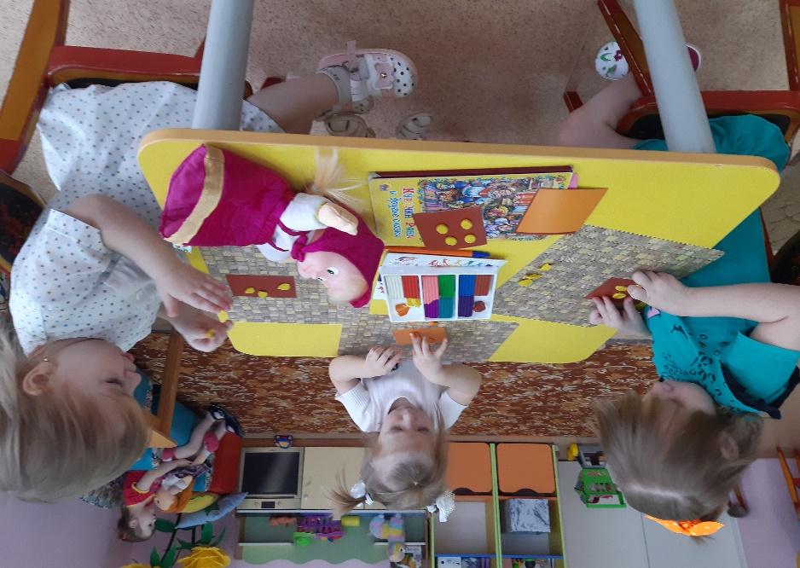
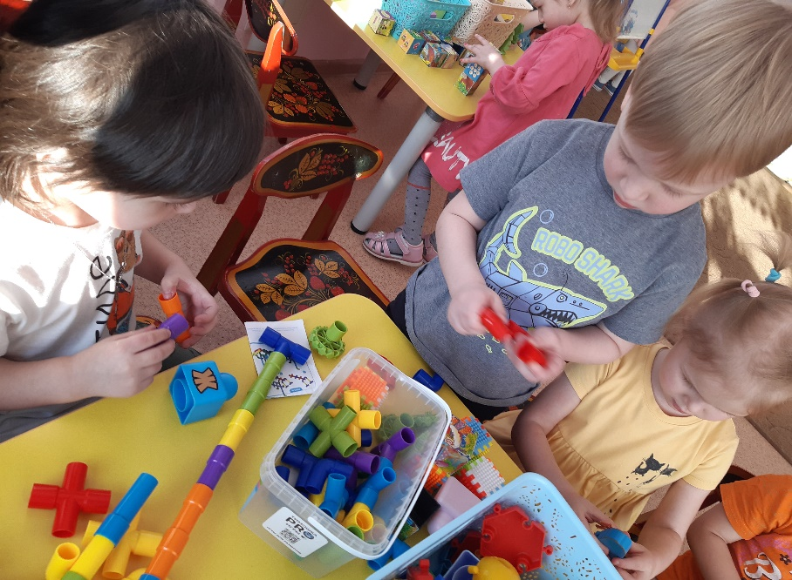
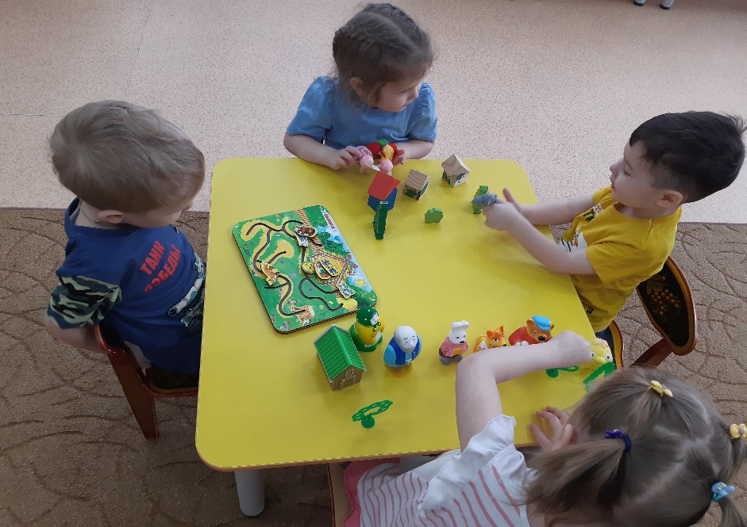
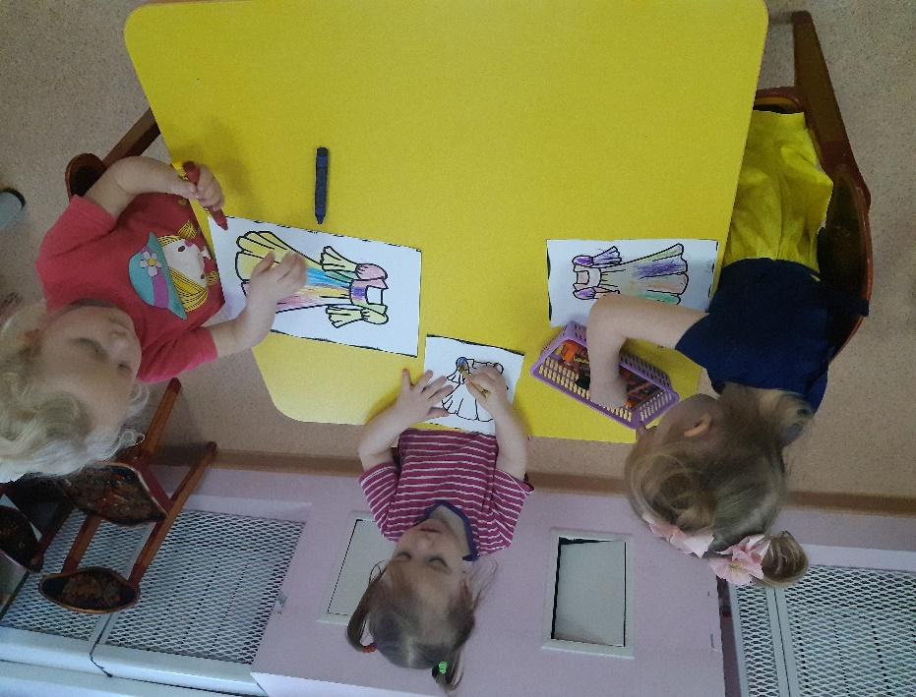

Slide 8
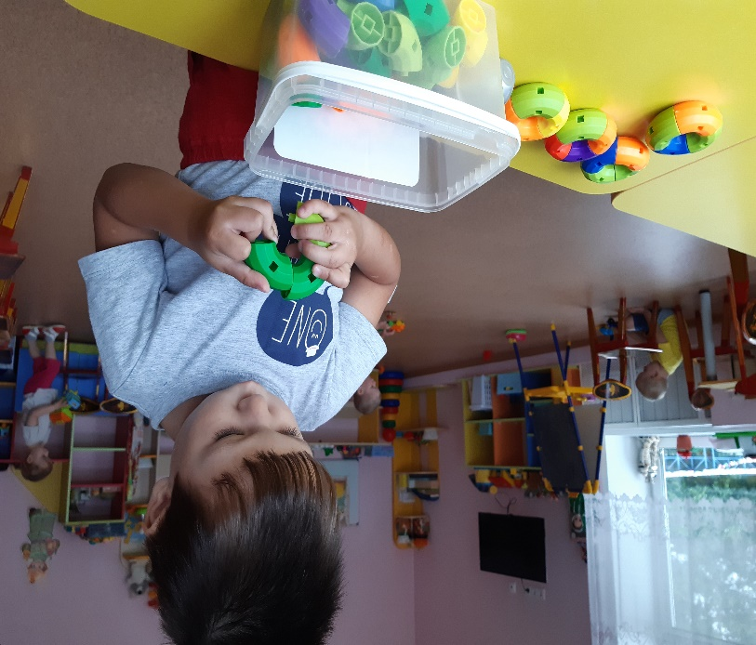
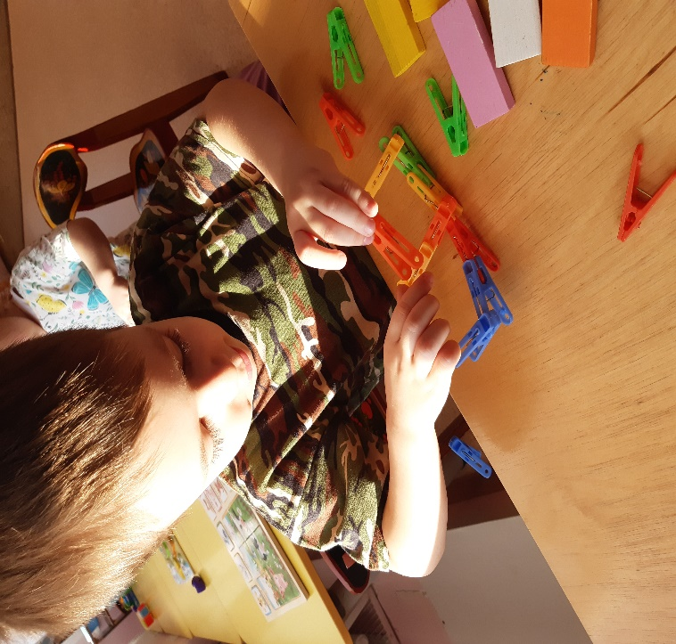
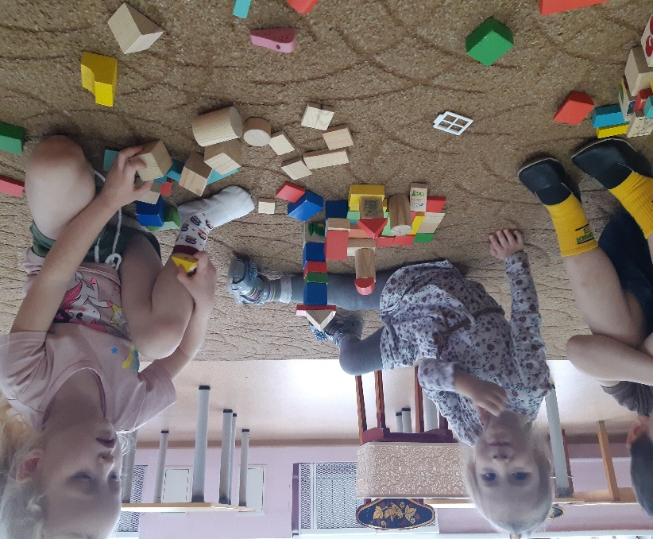
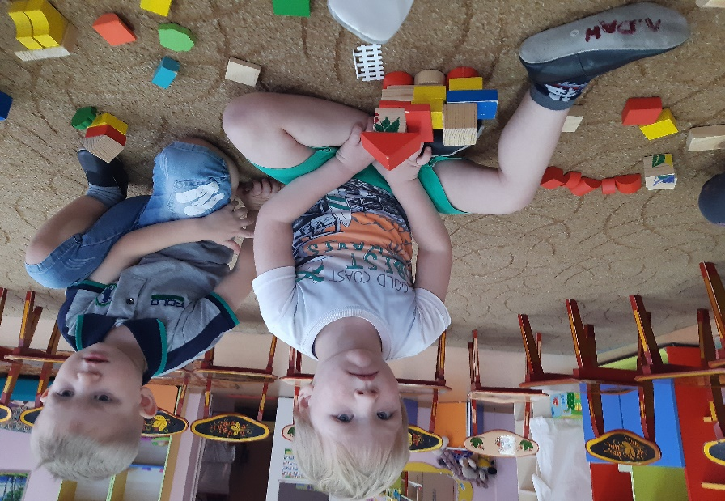

Slide 9
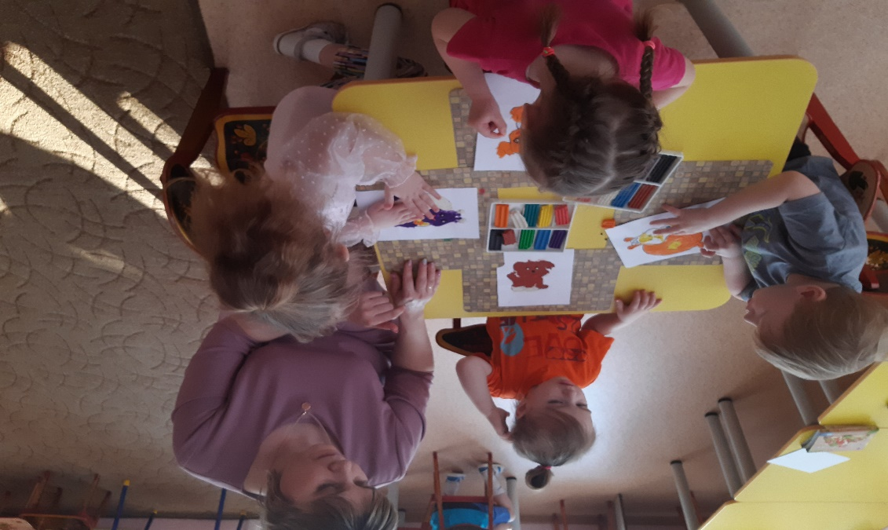
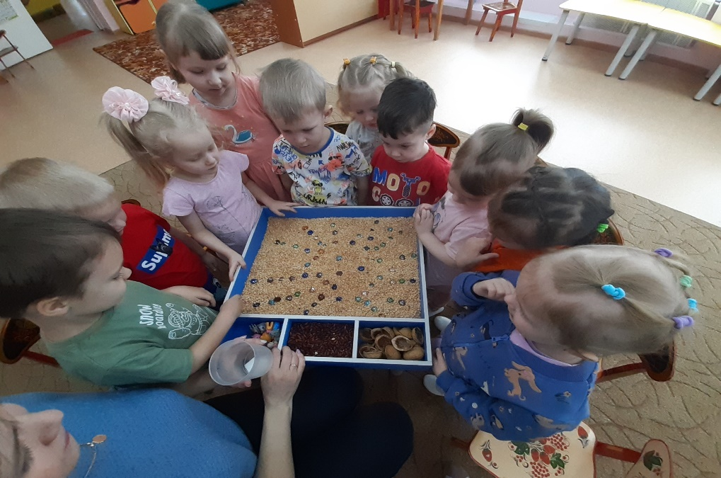
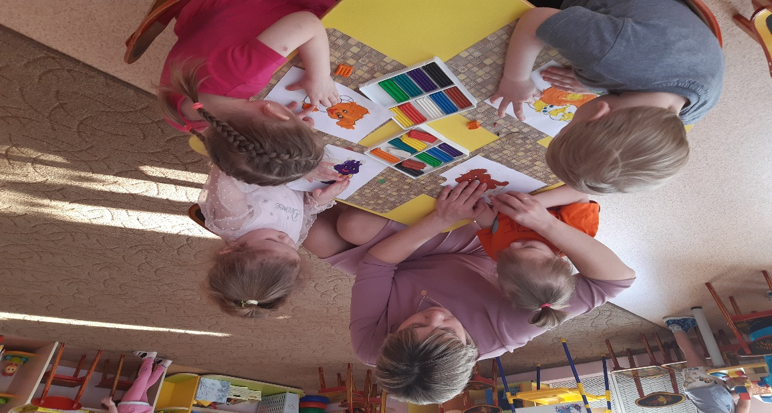

Slide 10
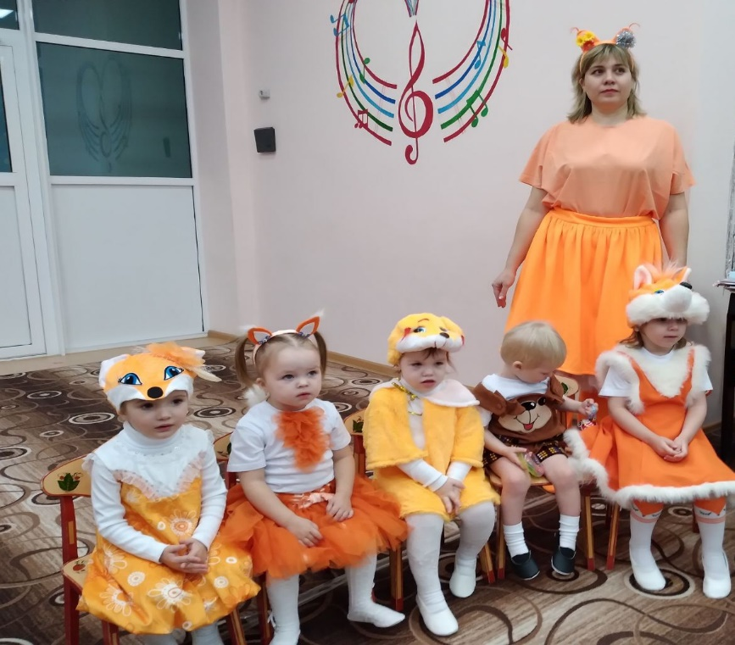
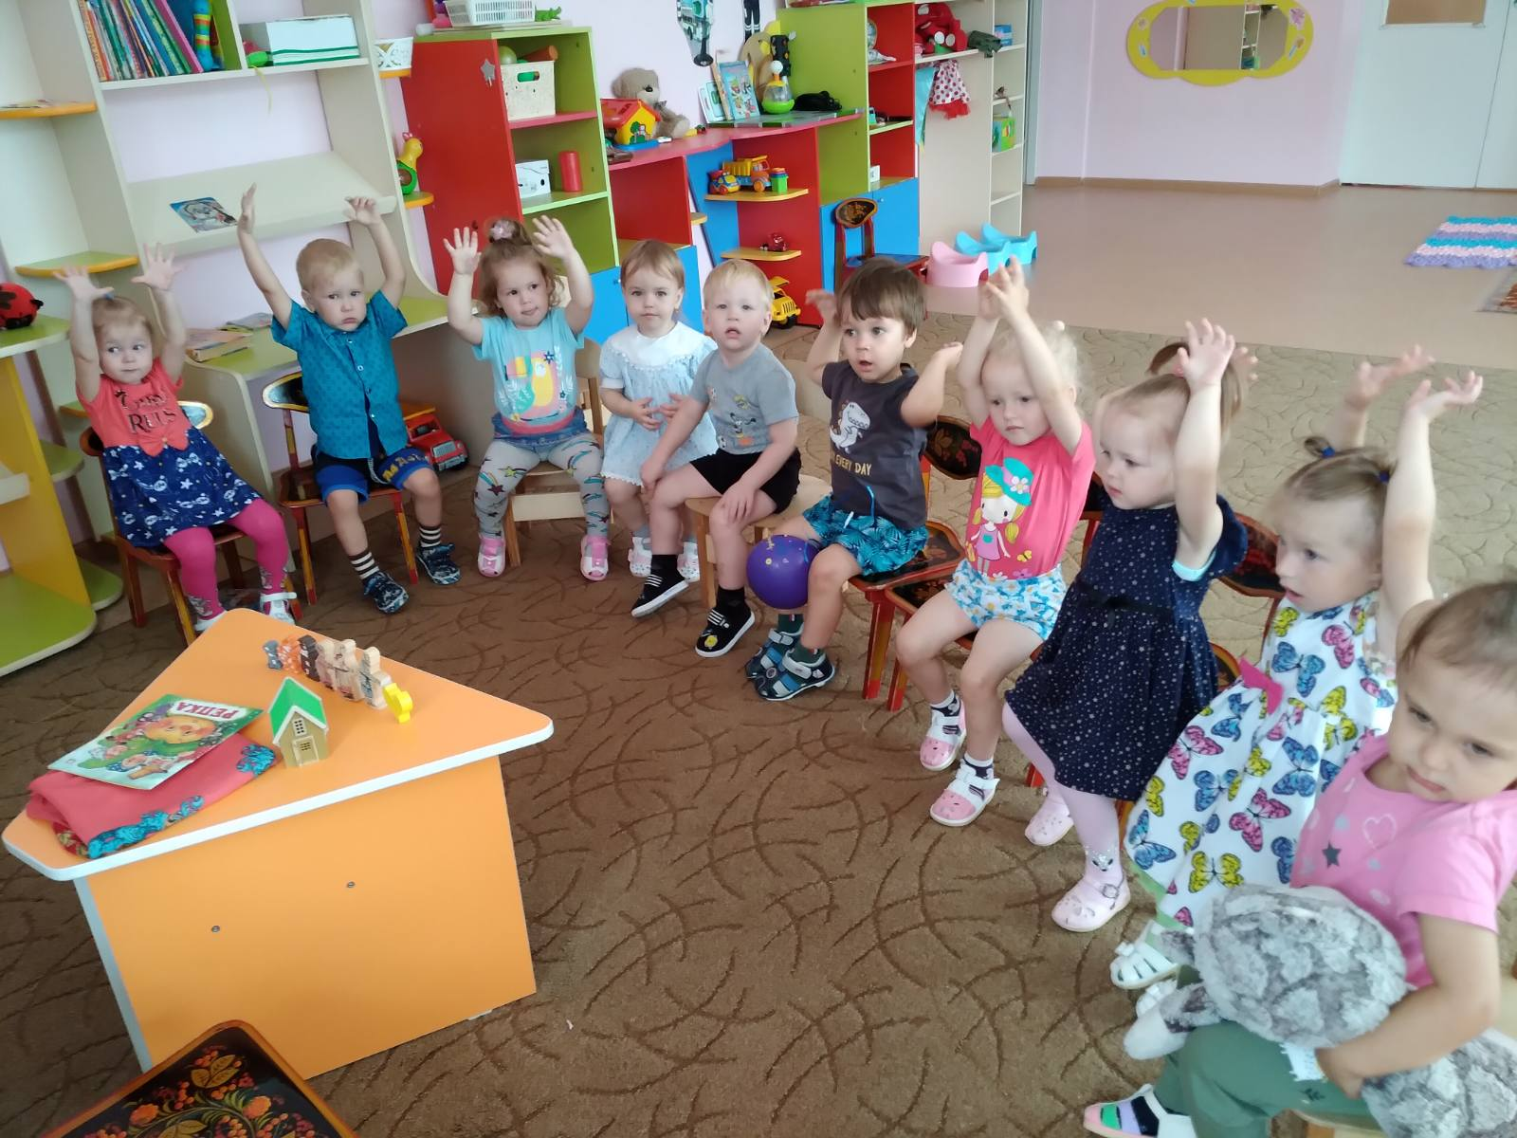
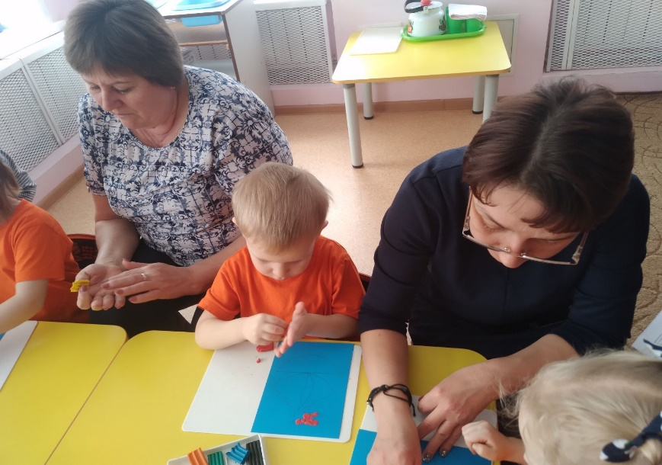
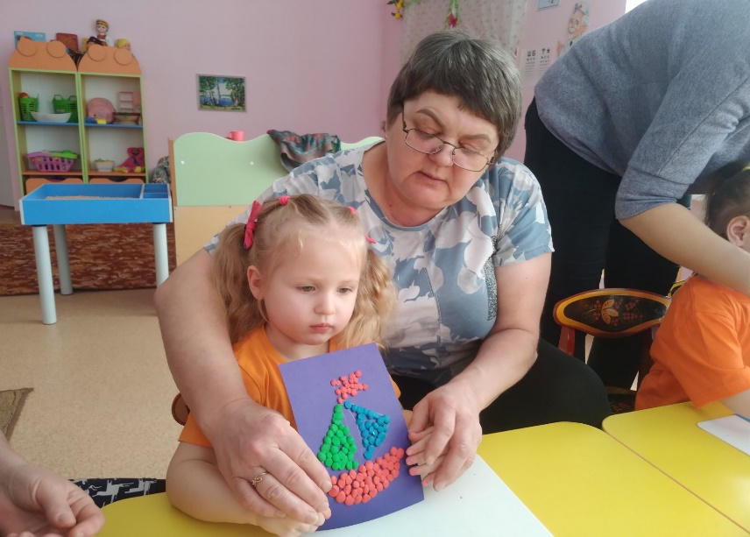

Slide 11
Основные направления работы с детьми на занятиях.
- пальчиковая гимнастика, физкультминутки. Ведь в совместной и индивидуальной работе осуществляется тренировка пальцев. Эффективность и интерес к этой деятельности повышался, когда упражнения сопровождались чтением стихов, потешек.
- пальчиковый театр (использовала во время совместной и самостоятельной деятельности детей). Он дает ребенку уникальную возможность быть одновременно сценаристом, режиссером, постановщиком и актером).
-игры с мелкими предметами (камешки, пуговицы, мелкие игрушки, крышки от пластиковых бутылок)
-игры с мозаикой.
-игры с прищепками.
- завязывание бантиков, шнуровка, застёгивание пуговиц, замков.
-работа с бумагой (складывание, сминание, обрывание, , выкладывание узоров
- работа с карандашом (обводка, раскрашивание, выполнение графических заданий).
- игры в «сухом бассейне», наполненном цветными крышками.
- нетрадиционные техники рисования: пальчиками, ладошками, тычкование, рисование на крупе;
-лепка из пластилина: отщипывание, раскатывание, сплющивание, вдавливание

Slide 12
Формы работы:
-совместная деятельность воспитателя с детьми
-индивидуальная работа с детьми
- самостоятельная деятельность самих детей.

Slide 13
СПАСИБО ЗА ВНИМАНИЕ!

